Slide 1
CHÀO MỪNG CÁC CON ĐẾN VỚI TIẾT TOÁN

Slide 2
XÂY NHÀ CHO THỎ

Slide 4
6 + 4 = ?
A. 9
B. 10

Slide 5
9 + 0 =
A. 9
B. 8

Slide 6
6 ? 6
A. =
B. <

Slide 7
Các số 11, 12, 13, 14, 15, 16

Slide 8
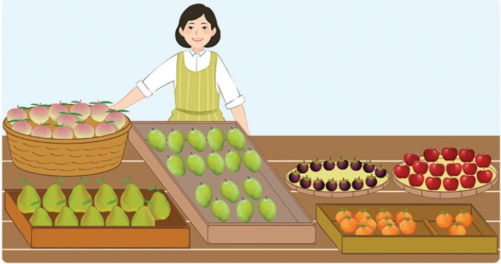

Slide 9
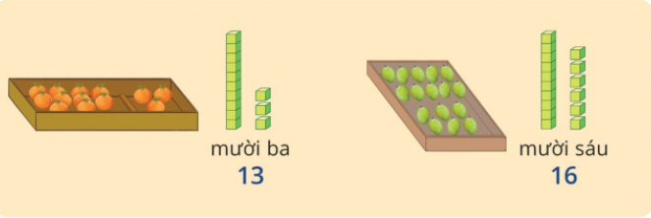

Slide 10
14
15
16

Slide 11
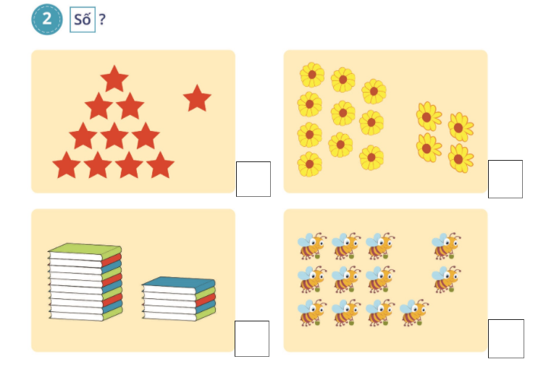
11
14
15
12

Slide 12
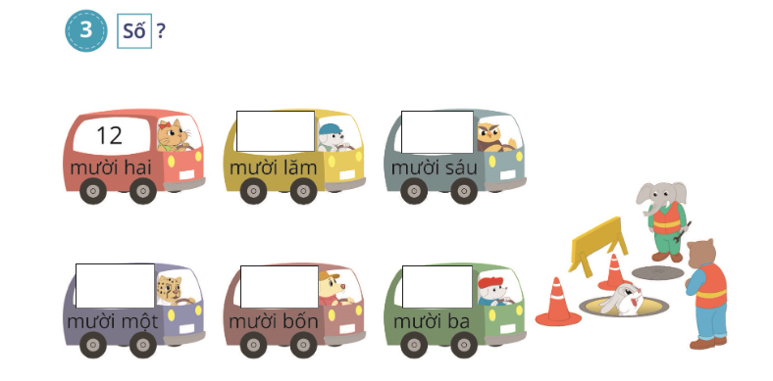
15
16
11
14
13

Slide 13
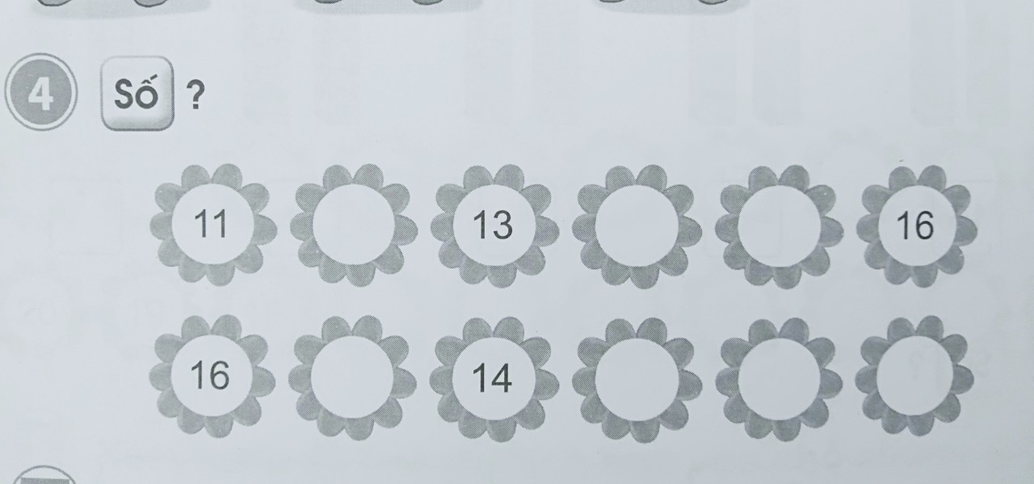
12
14
15
15
13
12
11

Slide 14
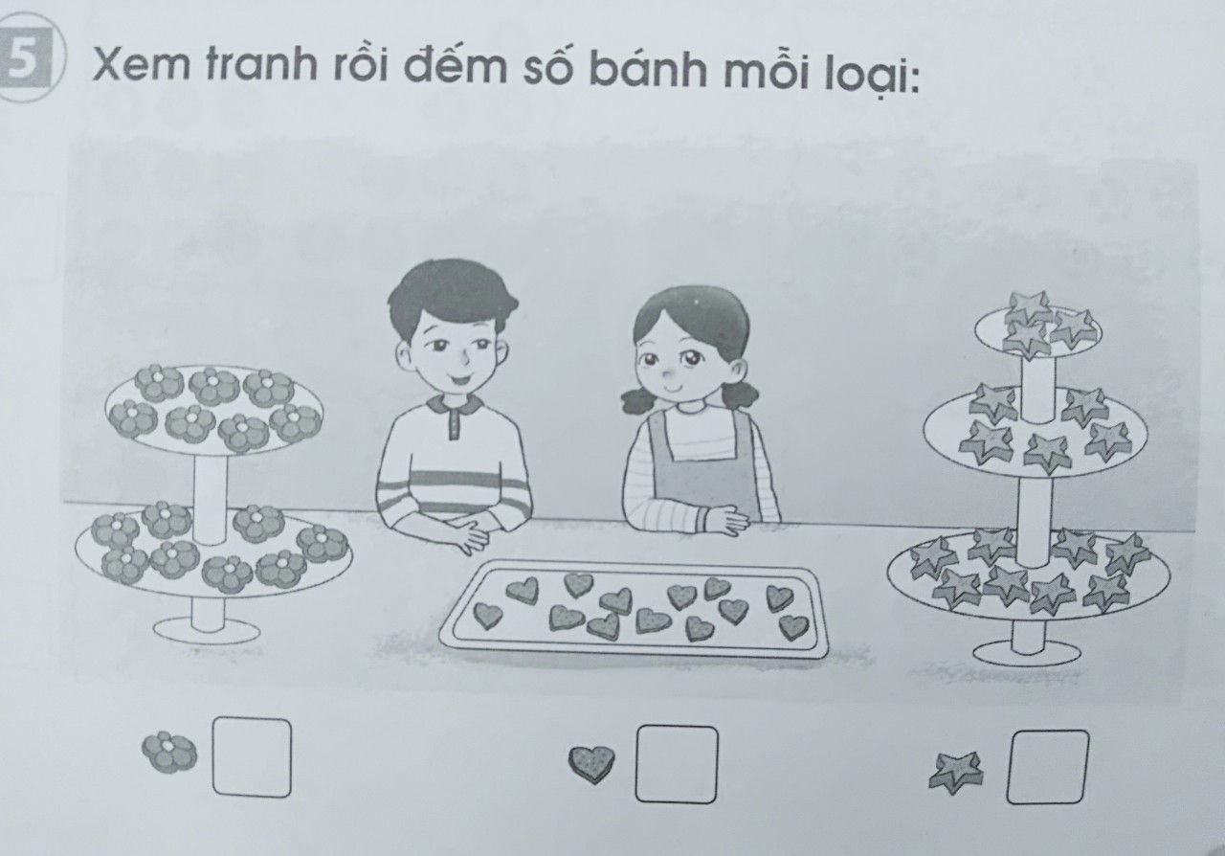
15
13
16

